Slide 1
Cyptography Attack
1310651050
SABAR PRANGGONO

Slide 2
Pengertian Kriptografi
Cryptography adalah “crypto” yaitu rahasia dan graphy adalah tulisan, berarti Kriptografi adalah suatu tulisan yang bersifat rahasia agar rahasia tersebut tetap aman dan tidak mudah dibaca. Sedangkan cryptanalysis adalah seni dan ilmu untuk memecahkan ciphertext tanpa bantuan kunci. Cryptology adalah ilmu yang mempelajari Kriptografi dan cryptanalysis.

Slide 3
Kriptografi adalah ilmu dan seni untuk menjaga pesan agar tetap aman. (Cryptograpgy is the art and science of keeping messages secure). Sedang orang yang melakukan kriptografi sering dinamakan cryptographers. Suatu proses yang dilakukan untuk mengamankan sebuah pesan biasa menjadi pesan tersmbunyi adalah enkripsi.

Slide 4
Kriptografi dapat memenuhi kebutuhan umum suatu transaksi:
Kerahasiaan (confidentiality) dijamin dengan melakukan enkripsi (penyandian).
Keutuhan (integrity) atas data‐data pembayaran dilakukan dengan fungsi hash satu arah.
Jaminan atas identitas dan keabsahan (authenticity) pihak‐pihak yang melakukan transaksi dilakukan dengan menggunakan password atau sertifikat digital. Sedangkan keotentikan data transaksi dapat dilakukan dengan tanda tangan digital.
Transaksi dapat dijadikan barang bukti yang tidak bisa disangkal (non‐repudiation) dengan memanfaatkan tanda tangan digital dan sertifikat digital

Slide 5
Algoritma untuk menjadikan (cryptographic algorithm) pesan tersebut disebut dengan cipher. Sedang proses yang dilakukan untuk mengubah pesan tersembunyi menjadi pesan biasa adalah disebut dekripsi.

Slide 6
Pengenalan kriptografi
Plaintext : pesan asli.
Ciphertext : pesan yang telah diubah / disandikan.
Cipher : algoritma untuk mengubah pesan asli biasanya menggunakan cara matematika dari yang mudah sampai yang relatif sukar, pengubahan dalam bentuk transposisi (menggeser) atau/dan substitus dari pesan aslinya.
Key : informasi penting yang diketahui oleh pengirim dan penerima pesan
Encryption (encode): proses mengubah pesan asli menjadi ciphertext.
Decryption (decode) : mengubah ciphertext menjadi pesan asli. Proses Encryption dan Decryption butuh key yang sesuai hasil dari cipher.
Cryptanalysis (Code breaking): kegiatan untuk mengubah ciphertext menjadi pesan aslinya tanpa mengetahui kunci yang sesuai. Dengan cara coba-coba (trial and error).
Cryptology : Ilmu yang mempelajari crypthography dan Cryptanalysis.

Slide 7
Contoh
Dekripsi merupakan proses kebalikan dari enkripsi dimana proses ini akan mengubah ciphertext menjadi plaintext dengan menggunakan algortima ‘pembalik’ dan key yang sama. Contoh:
CiphertextPlaintextxasgnrumah

Slide 8
Contoh Cryptography
Data Asal = “ RUMAH “
Key = 7
Data Acak ?

Slide 9
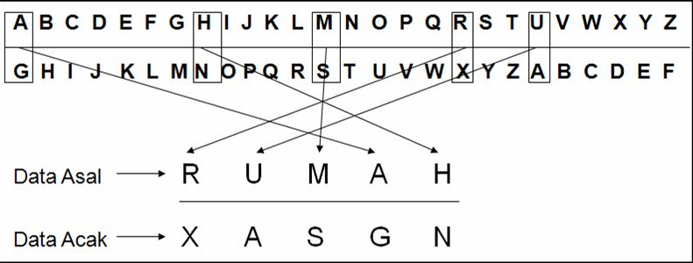

Slide 10
Berdasarkan hal itu, maka gangguan terhadap suatu sistem kriptografi dapat diklasifikasikan menjadi 4 (empat) yaitu :
a. Serangan dengan data sandi saja (chipper only attack).
Upaya kriptanis hanya berbasis pada pengetahuannya akan sebagian, atau keseluruhan data sandi, namun tidak memiliki informasi lain.
b. Serangan dengan data jelas yang diketahui (known plaintest attack).
Ini adalah serangan yang dilakukan kriptanis berdasarkan pengetahuannya tentang data jelas, dan data sandi yang berkorespondesi. Serangan ini bisa dilakukan karena format standar, dan struktur data serta program yang memungkinkan.

Slide 11
c. Serangan dengan data jelas terpilih (attack chosen plaintest).
Dalam serangan ini, kriptanalis bisa memilih data jelas yang diinginkan, dan memperoleh data sandi yang berkaitan dengannya
d. Serangan dengan data sandi terpilih (chosen ciphertext attack).
Dalam hal ini, kriptanalis memilih data sandi tertentu untuk mendapatkan kuncinya. Kriptanalis mengirim data jelas dalam jumlah besar, untuk kemudian mencocokkan data sandi yang dihasilkan sistem dengan data sandi yang telah dipilih sebelumnya.

